Slide 1

Игра M&M's VS Amongus
Игра M&M's VS Amongus - захватывающая битва между двумя популярными мирами. Она была разработана на Python с использованием модуля Pygame и предлагает увлекательный игровой процесс.
Федорко Владимир

Slide 2
Основные правила игры
Задача
Управление
Рейтинги и награды
Требуется уничтожить как можно большее количество amogus’ов игра за M&M’s
Управление происходит при нажатии на стрелочки, стрельба по нажатию на пробел
За каждого убитого противника начисляются очки рейтинга

Slide 3
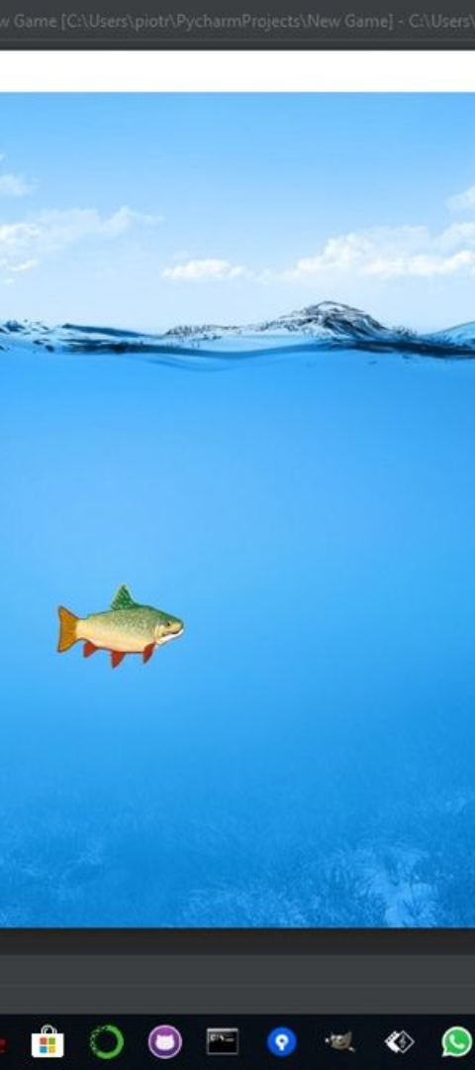
Использование модуля Pygame для создания игры на Python
1
Мощный инструмент
2
Графика и звук
Модуль Pygame предоставляет разработчикам широкий спектр инструментов для создания интерактивных и захватывающих игровых сценариев.
Pygame поддерживает работу с различными графическими и звуковыми файлами, что позволяет создавать потрясающие визуальные и звуковые эффекты.

Slide 4
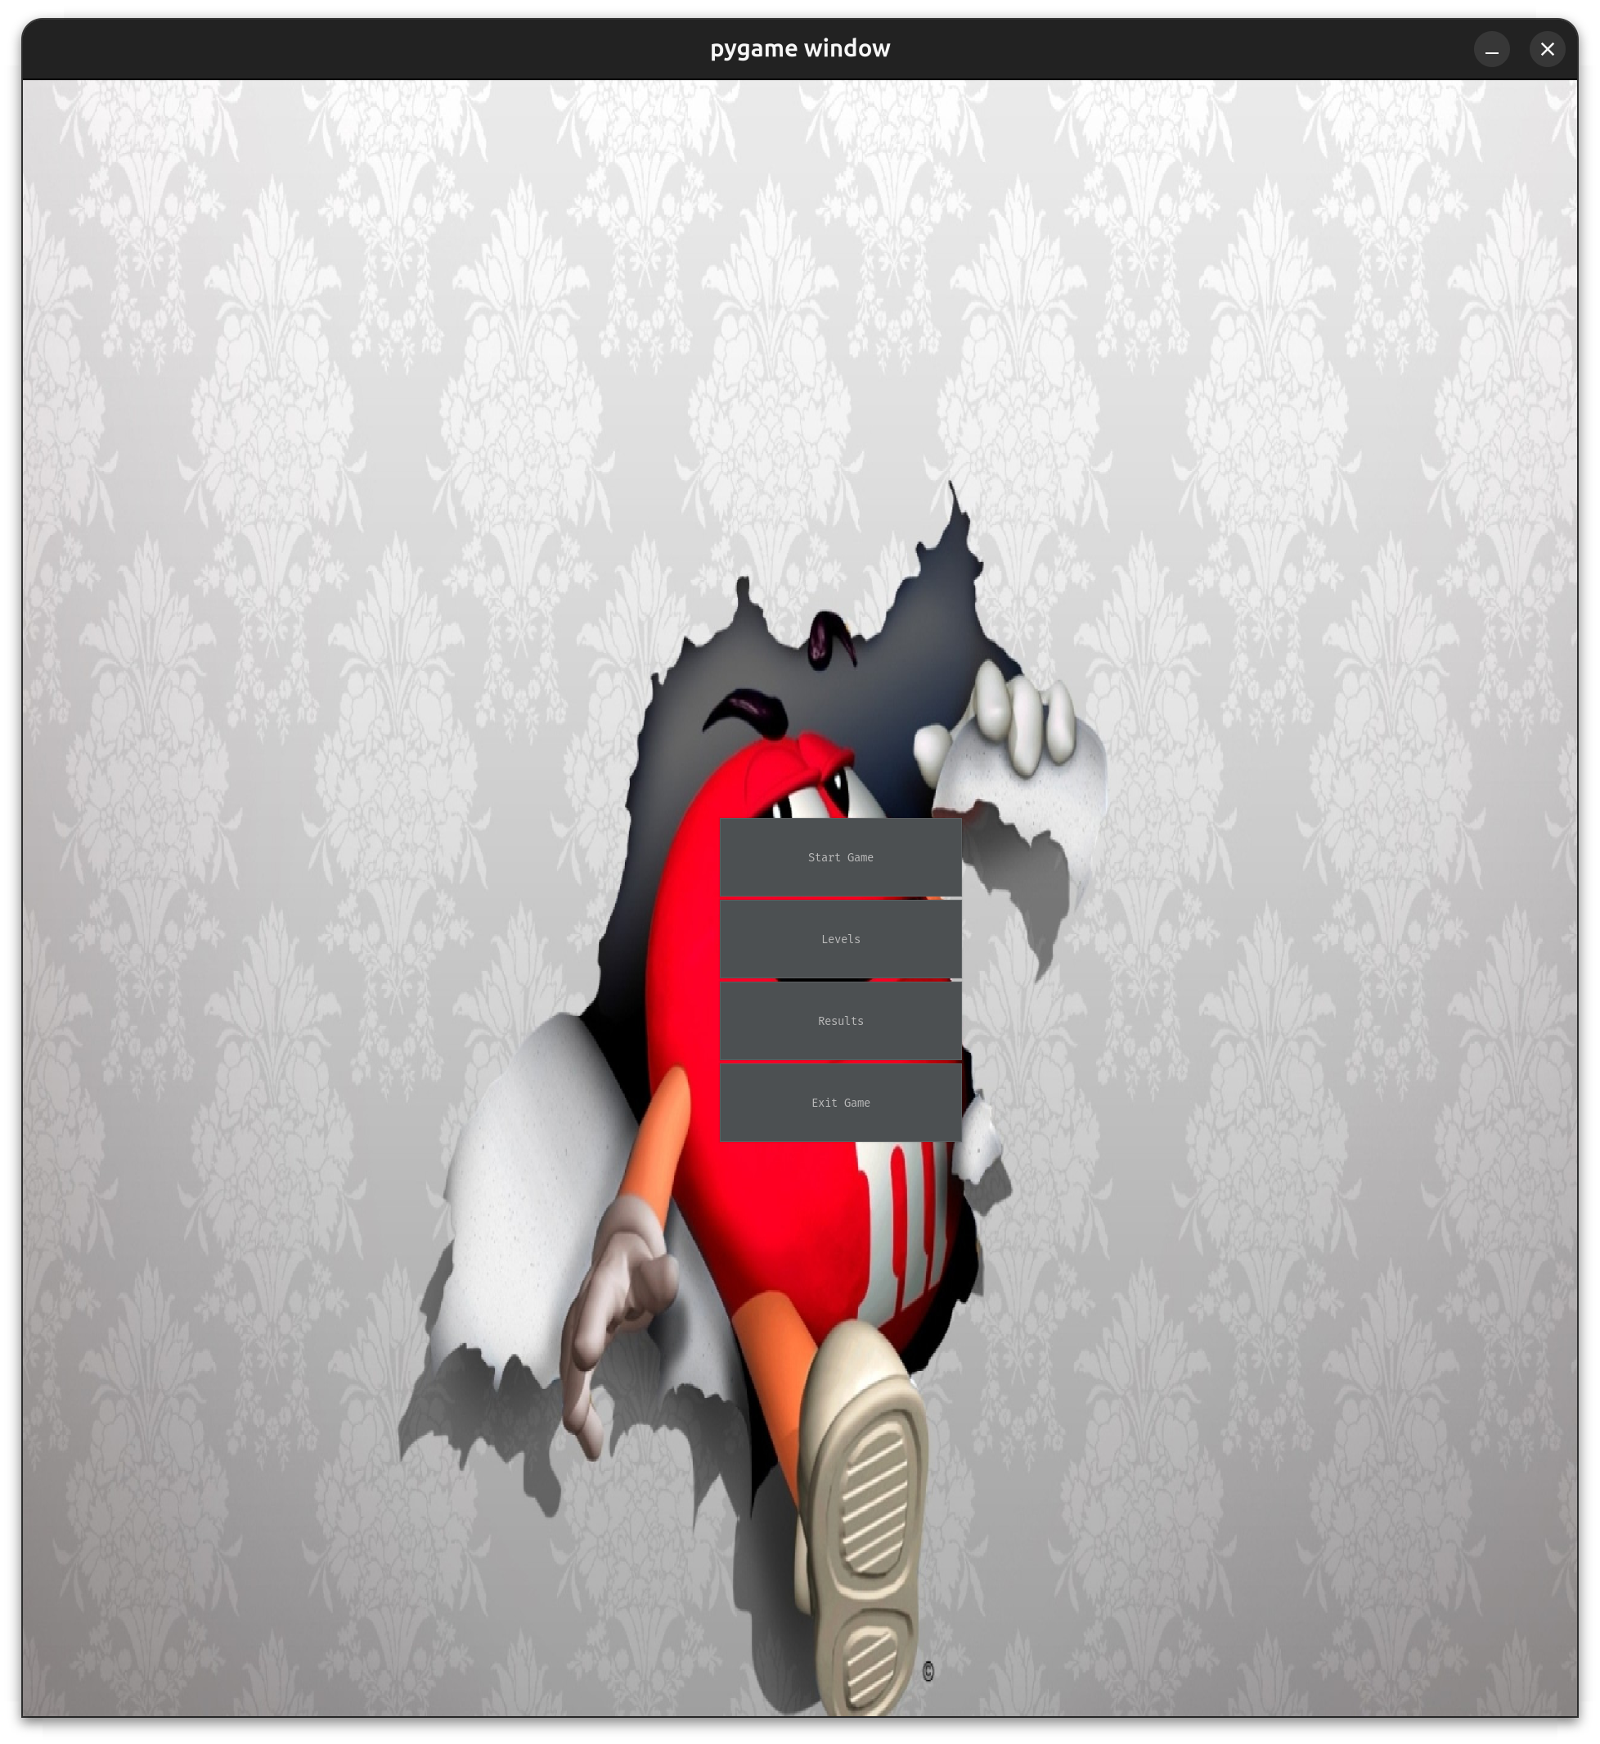

Slide 5
